Slide 1
Как Великая Отечественная война повлияла на развитие Новосибирска

Slide 2
Цель:
Оценить влияние войны на развитие города
Задачи:
Поиск информации по трем основным периодам:
довоенное время (1893 - 1941 гг)
военное время (1941 - 1945 гг)
послевоенное время (1945 - ~1980 гг)
Сравнение периодов в экономическом, демографическом и культурном плане
Формулировка выводов и оценки

Slide 3
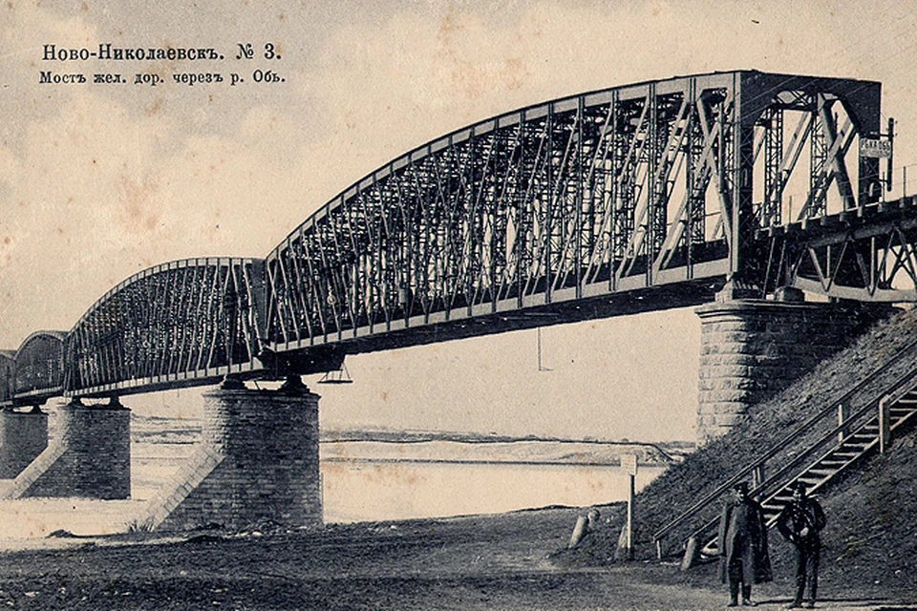
Новосибирск образован в 1893 году как поселок строителей железнодорожного моста через Обь.
Образование города

Slide 4
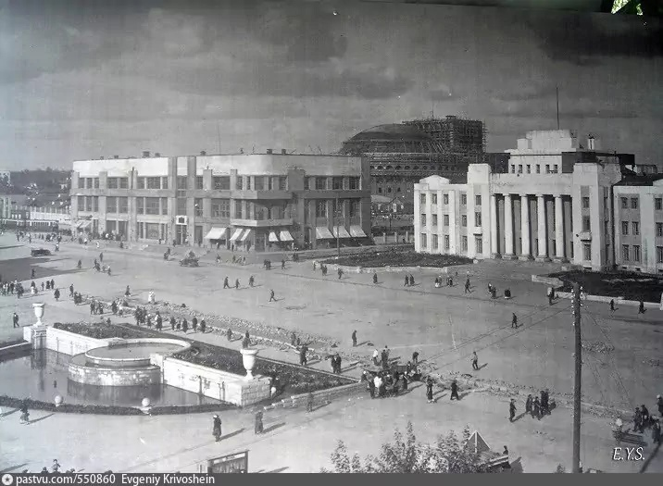
Население в довоенный период
По темпам роста численности жителей Новосибирск был одним из ведущих городов в стране:
1921 год - 67 тыс. человек
1926 год - 121 тыс. человек
1929 год - 150 тыс. человек
1934 год - 294 тыс. человек
1939 год - 406 тыс. человек

Slide 5
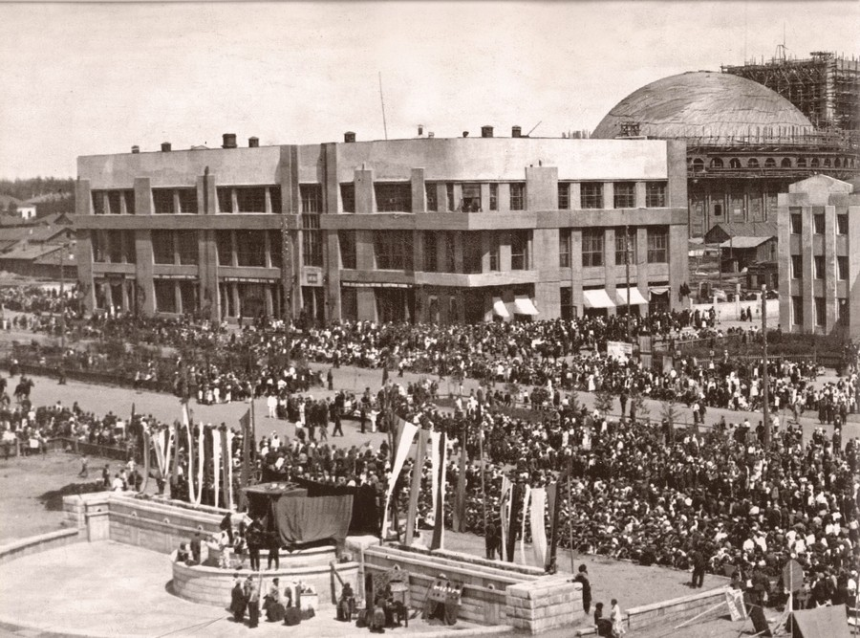
Культура в довоенный период
Новосибирская область обладала солидным образовательным потенциалом.
В 1934 году на строительстве Дворца науки и культуры (Театр оперы и балета) завершилось сооружение купола

Slide 6
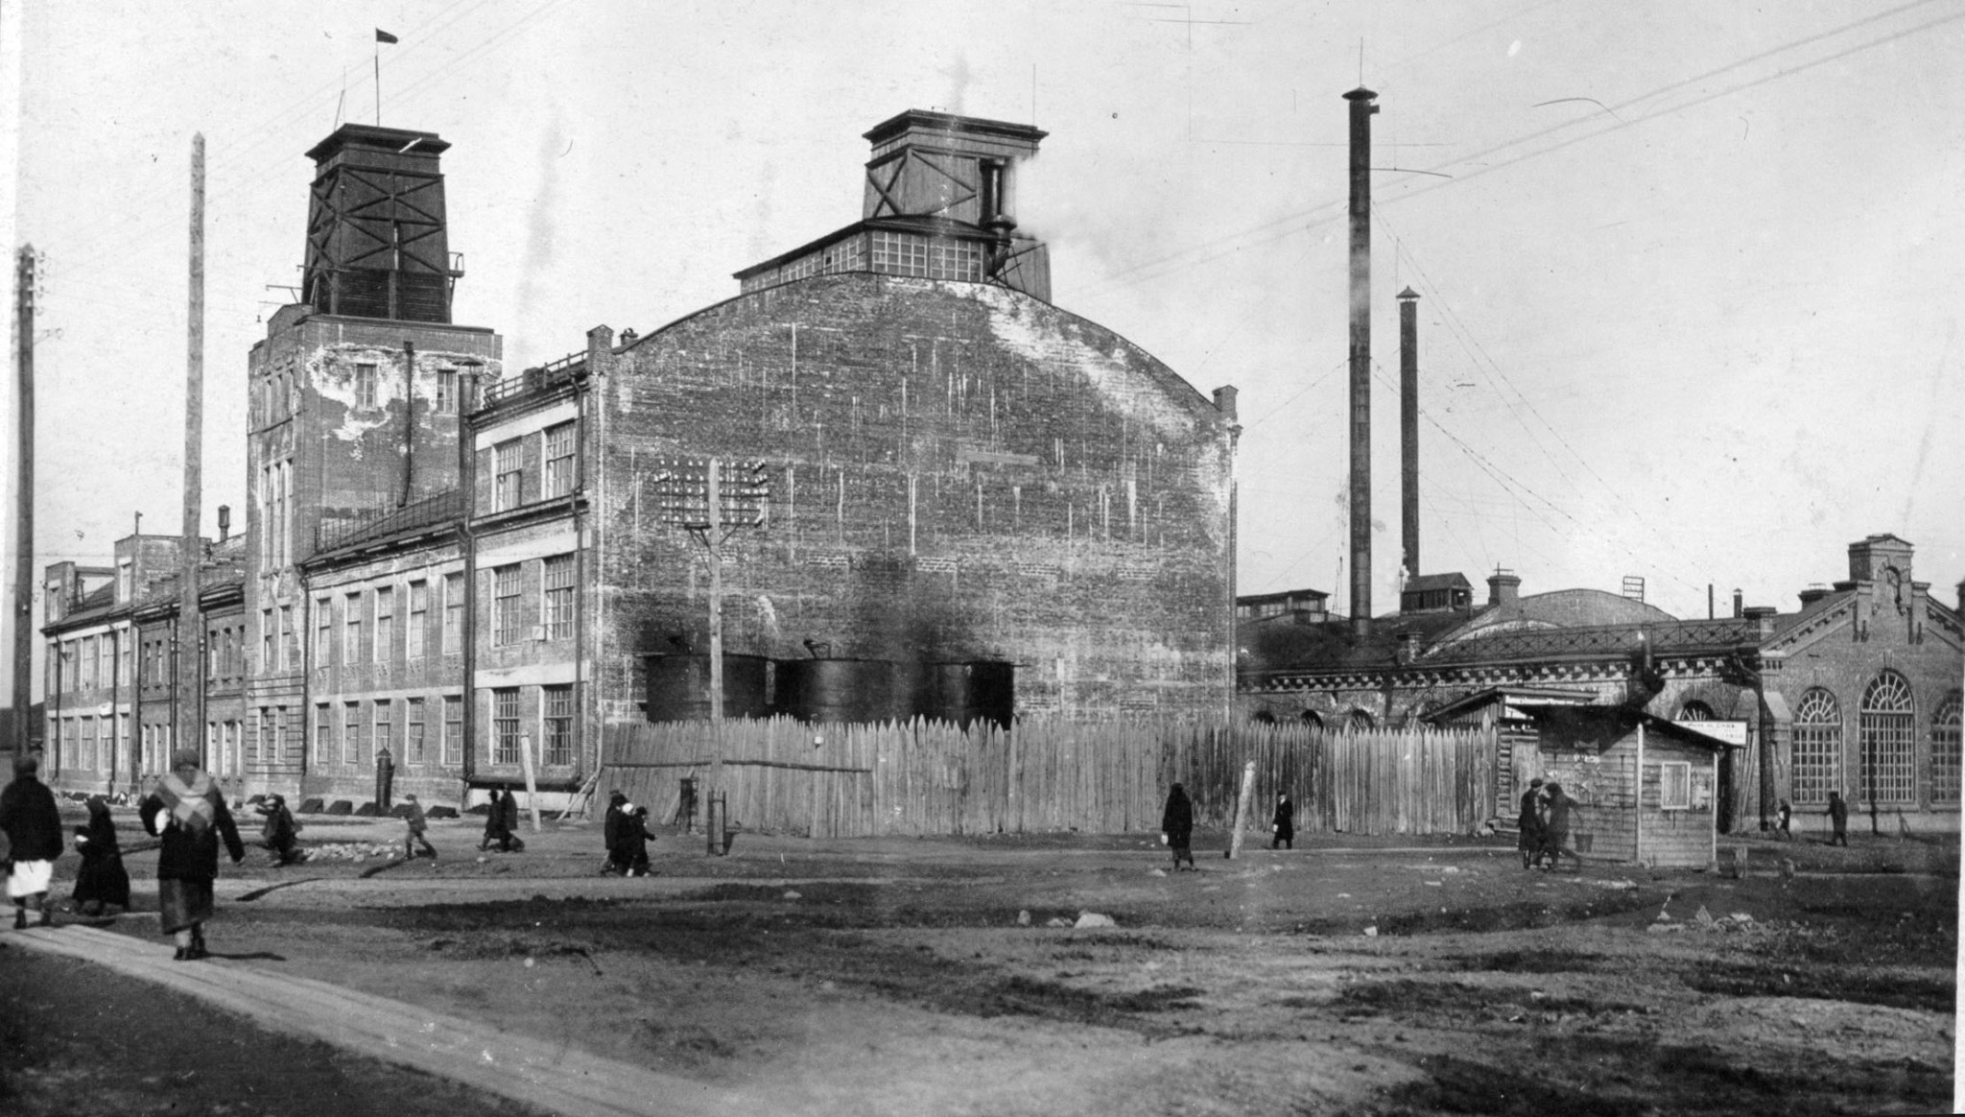
С середины двадцатых годов Новосибирск являлся строительной площадкой для промышленных дублёров европейской России.
Промышленность в довоенный период

Slide 7
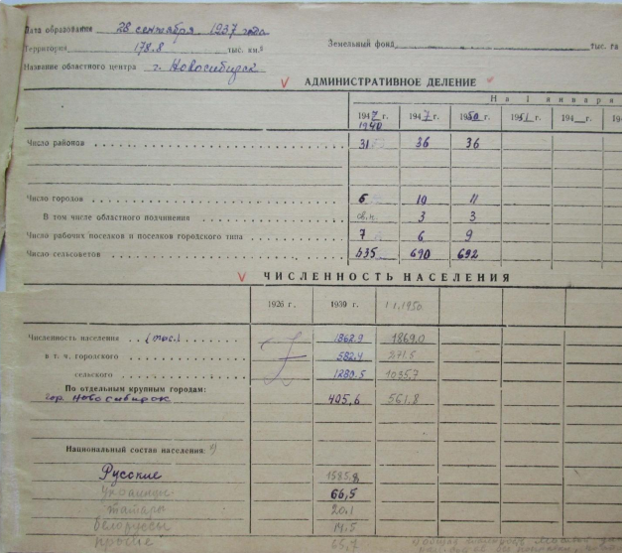
Население в военный период
Страница паспорта Новосибирской области «Основные показатели развития народного хозяйства и культурного строительства» за 1937-1945 годы – административное деление и численность населения.

Slide 8
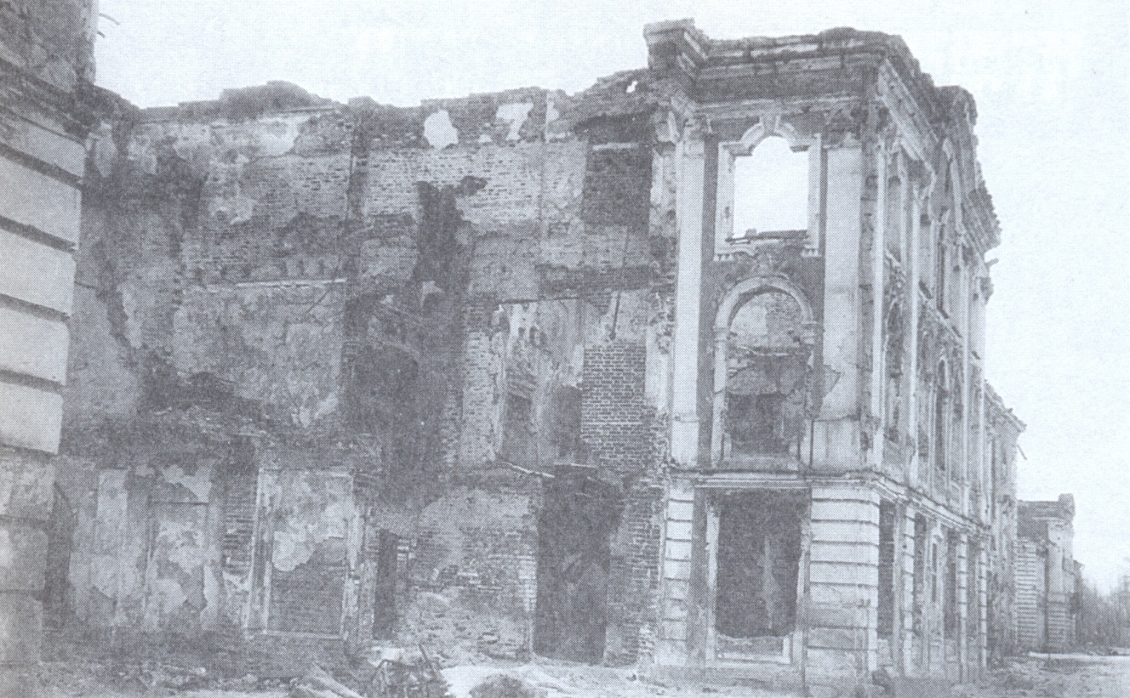
Культура в период войны
21 октября 1943 г. - Западно-Сибирский филиал Академии наук СССР
7 февраля 1944 г. - правительственная комиссия приняла от строителей здание Новосибирского театра оперы и балета.
Из Новосибирска в освобожденный Ленинград возвратились театры

Slide 9
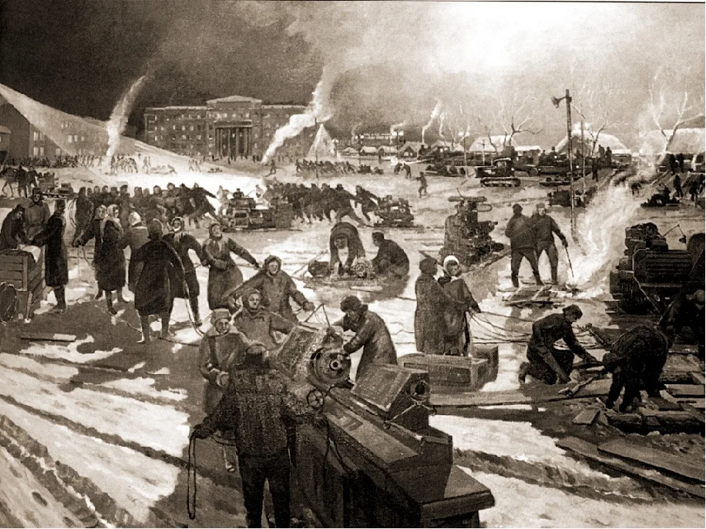
Промышленность в период войны
В 1941 году на долю города выпала трудная задача – принять с июля по ноябрь и пустить в короткий срок 50 крупных предприятий, эвакуированных из западных регионов страны.
«Эвакуация: взгляд в прошлое» Э. Шкурко

Slide 10
Население:
За годы Великой Отечественной войны в Новосибирск принял более 500 тысяч беженцев.
Промышленность:
К январю 1942 года в Новосибирскую область были эвакуированы 120 промышленных предприятий из европейской части страны.
Промежуточные итоги
Культура:
Заканчивается строительство Театра оперы и балета;
Открытие Западно-Сибирского филиала Академии наук СССР

Slide 11
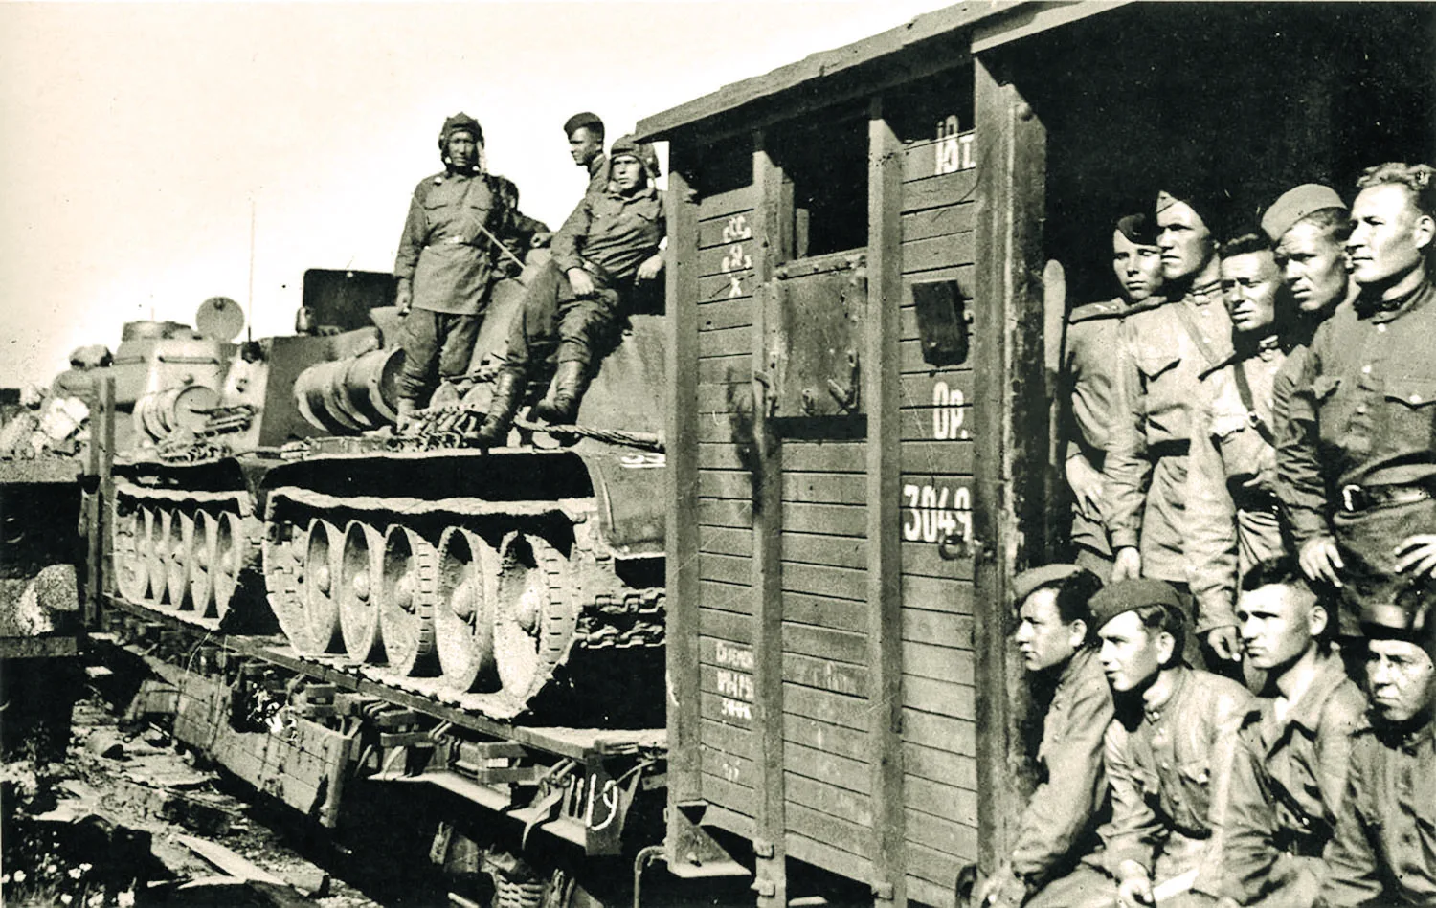
Население в послевоенный период
В период Великой Отечественной войны военкоматы Новосибирской области призвали и отправили на фронт сотни тысяч солдат:
17 860 офицеров запаса
617 066 сержантов и рядовых запаса
158 477 призывников.
При этом население города составлявшее перед войной около 400 тысяч человек, увеличилось до 578 тысяч за первые годы войны.

Slide 12
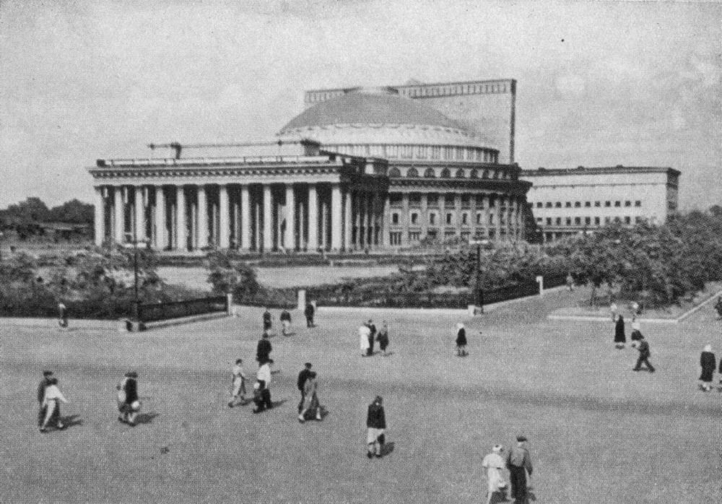
Культура в послевоенный период
9 мая - первый концерт Сибирского Русского народного академического хора.
10 мая - первая сессия Западно-Сибирского филиала АН СССР.
12 мая - открытие Новосибирского государственного театра оперы и балета.
29 февраля 1964 г. - Новосибирскому театру оперы и балета присвоено звание академического.

Slide 13
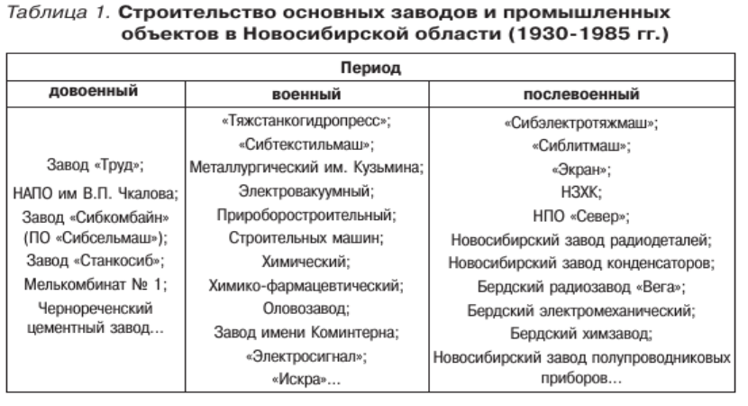
Было создано более 20 НИИ и заводов, работающих на оборону, суммарно на которых было задействовано более 200 тысяч сотрудников.
Промышленность в послевоенный период

Slide 14
Население:
С 1940 г. по 1956 г. число жителей Новосибирска почти удваивается и достигает 730 тыс. человек
2 сентября 1962 года на семидесятом году от возникновения поселения появился миллионный житель — Новосибирск стал самым юным из всех миллионных городов мира.
Промышленность:
Часть заводов после войны уехала, однако большая часть промышленных предприятий так и осталась в городе.
Новосибирск стал крупнейшим центром оборонной промышленности в Сибири и в стране
Итоги послевоенного развития
Культура:
Увеличение количества объектов культуры и достопримечательностей
Создание филиала АН СССР, впоследствие войдет в состав СО РАН
Повышение интереса к культуре

Slide 15
Выводы и оценка
Великая Отечественная война:
Сформировала значительную часть промышленной базы города
Позволила городу крайне быстро перешагнуть порог в миллион жителей
Дала значительный толчок в культурном развитии города
Прочие факторы:
Географическое положение города - «в сердце страны, на перекрестке путей с севера на юг и с запада на восток»
Строительство и дальнейшее развитие Транссибирской магистрали
Близость к богатому хлебом Алтаю и углём Кузбассу
Наличие развитых по меркам Сибири городов на зарождении (Томск и Омск)

Slide 16
Список источников
Документы из архива Государственного архива Новосибирской области, рассекреченные по сроку давности:
Список промышленных предприятий, эвакуированных в Новосибирскую область по состоянию на 1 января 1942 г. из архива Новосибирской области
Промышленность города Новосибирска в годы Великой Отечественной Войны 1941-1945 гг
Сборник документов “Оборонная промышленность Новосибирской области в годы Великой Отечественной войны”
Сборник документов “Оборонная промышленность Новосибирской области в условиях "Холодной войны" (1946-1965 гг.)”
История 1914–1919 | Официальный сайт Новосибирска
История 1920–1940 | Официальный сайт Новосибирска
История 1941–1945 | Официальный сайт Новосибирска
История 1945–1983 | Официальный сайт Новосибирска

